Slide 1
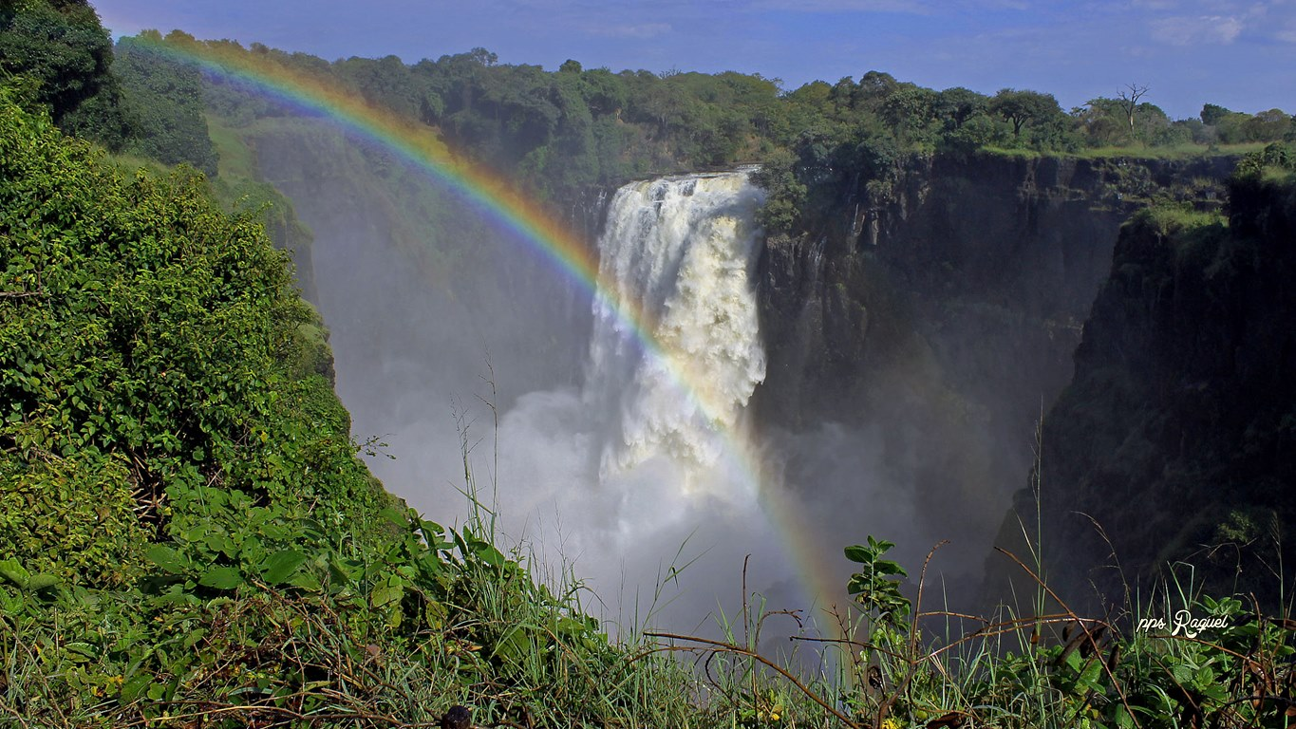








Slide 2

Érase una vez en que los colores del mundo comenzaron a reñir. Todos reclamaban que cada uno de ellos era el mejor, el más importante, el más útil, y el favorito.

Slide 3
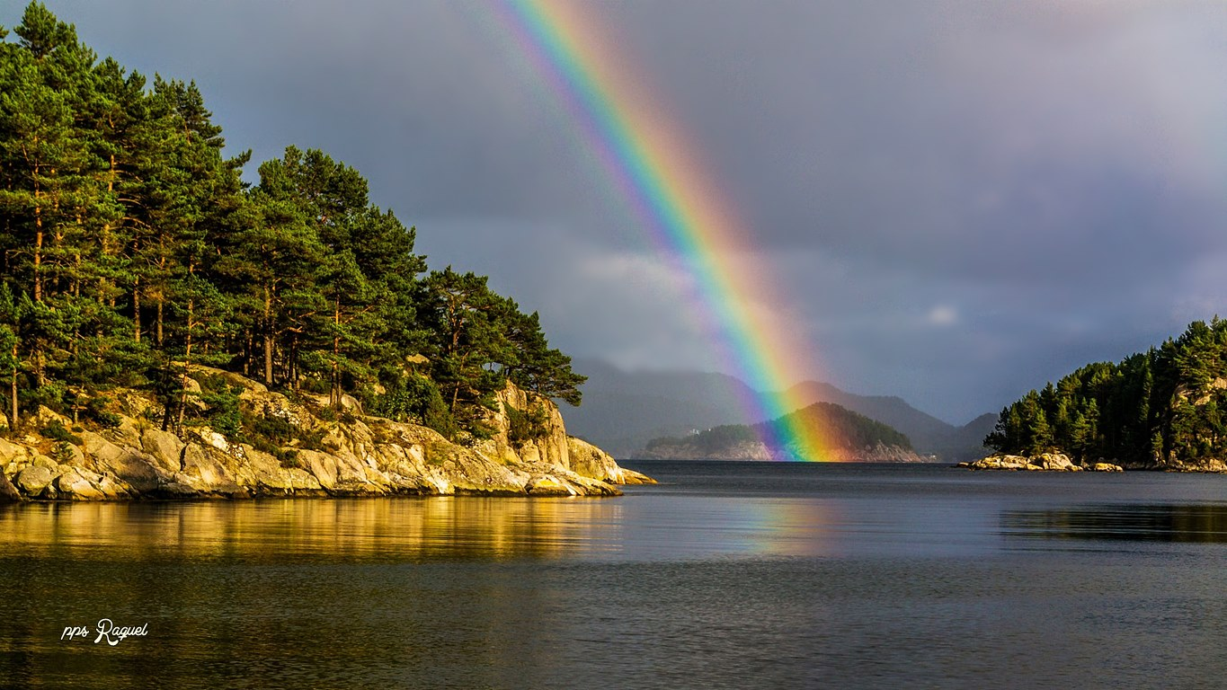

Slide 4
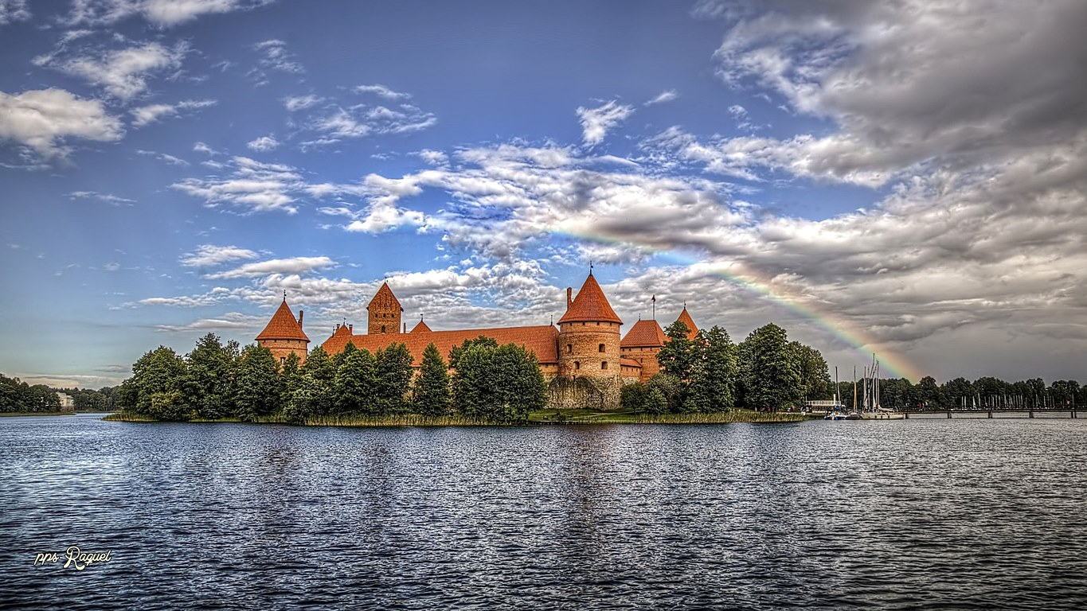
arc en ciel

Slide 5
El Verde dijo, "Claramente yo soy el más importante. Soy el signo de vida y de esperanza. Fui escogido para el césped, los árboles y las hojas. Sin mí, todos los animales morirían. Miren el campo y verán que yo estoy en todas partes"

Slide 6
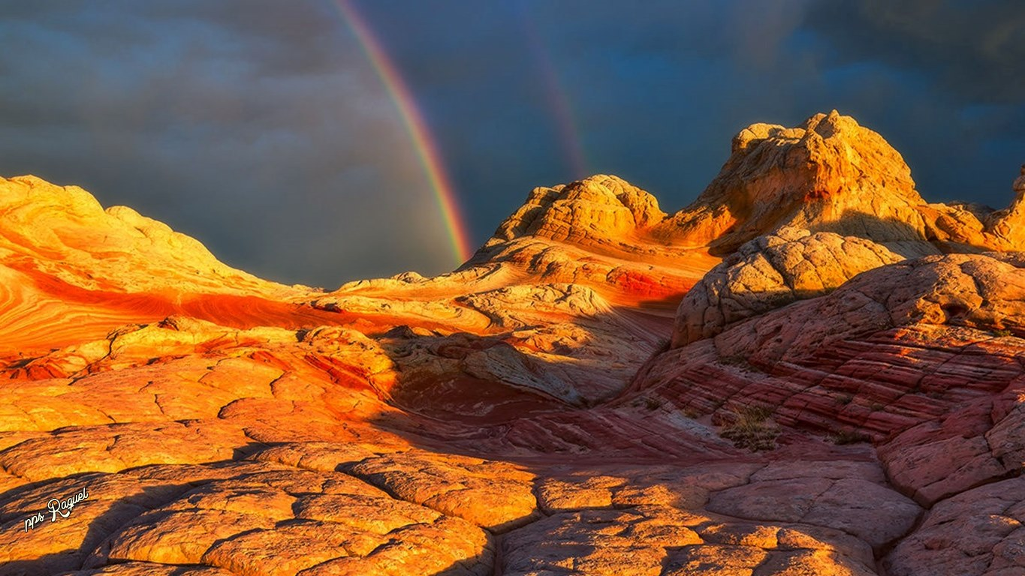

Slide 7
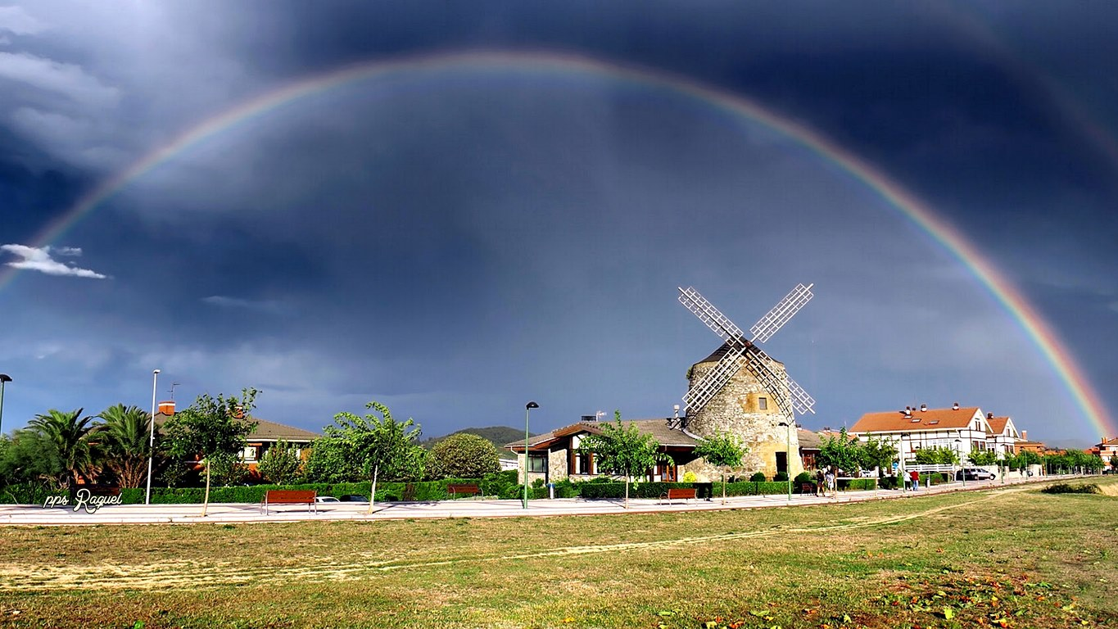

Slide 8
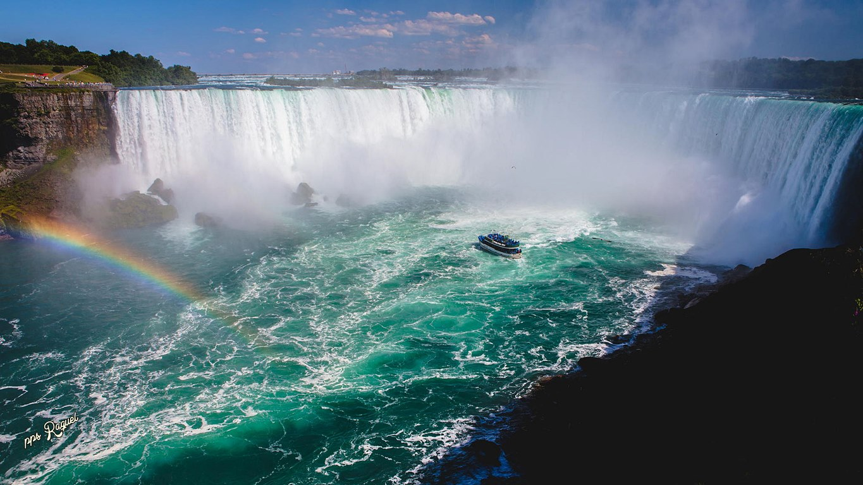

Slide 9
El Azul interrumpió, "Ustedes solo piensan en la tierra, pero consideren los cielos y el mar. Es el agua la que es la base de la vida y es elevada por las nubes del mar profundo. El cielo da espacio y paz y serenidad, sin mi paz Ustedes no serían nada."

Slide 10
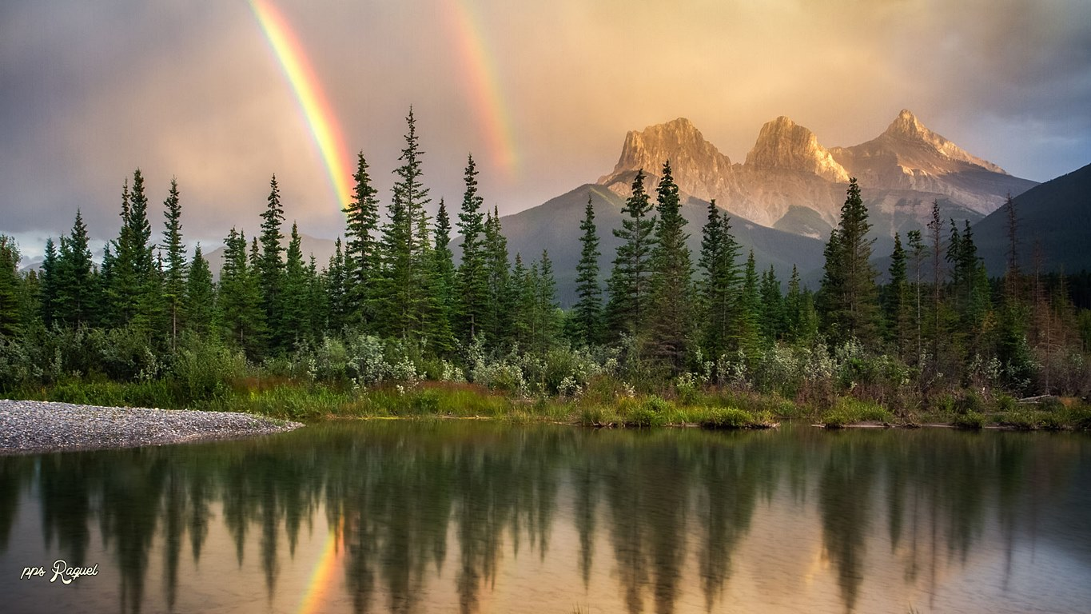

Slide 11
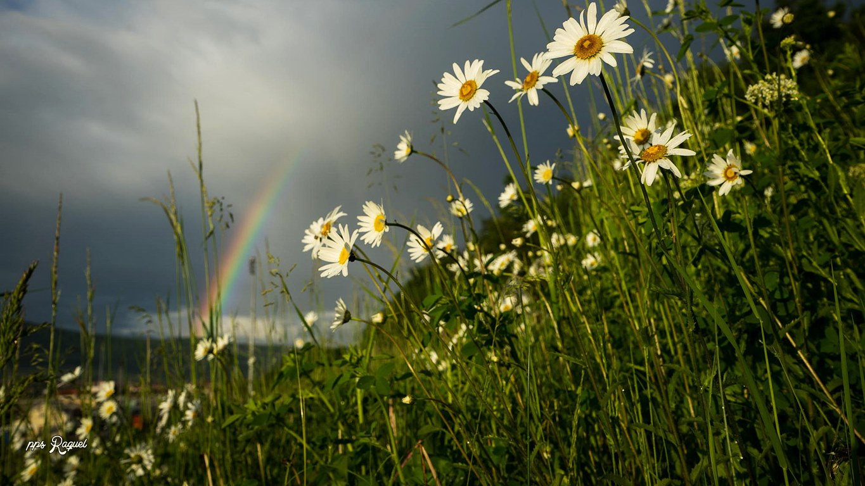

Slide 12
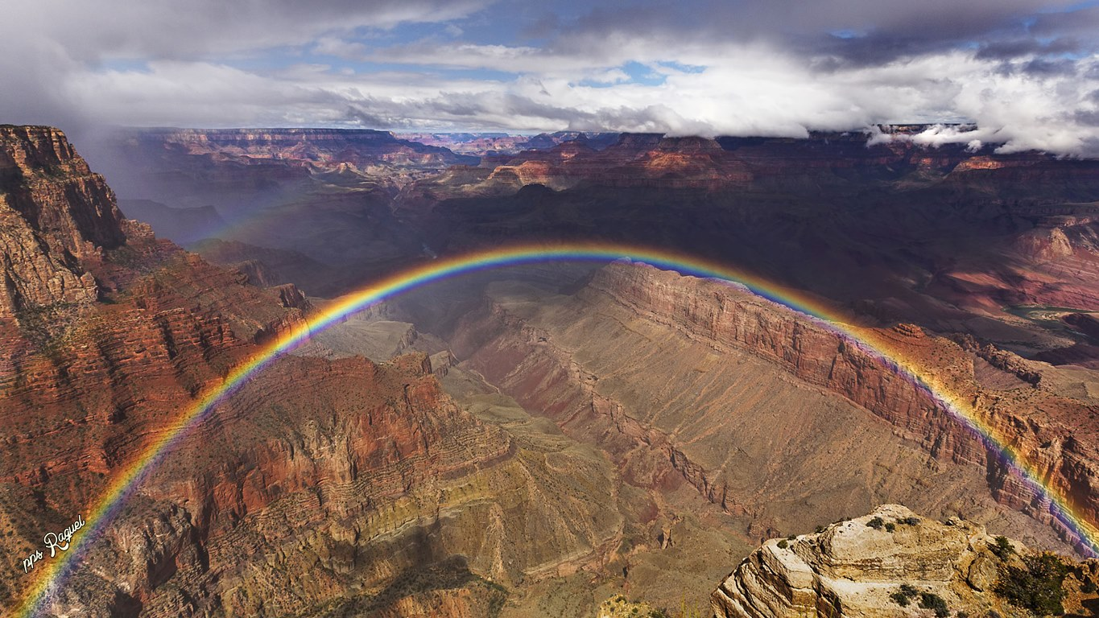

Slide 13
El Amarillo se rió, "Ustedes son todos tan serios. Yo traigo risa, regocijo, y calor al mundo. El sol es amarillo, la luna es amarilla, las estrellas son amarillas. Cada vez que mire un girasol el mundo entero empieza a reír. Sin mí no habría diversión."

Slide 14
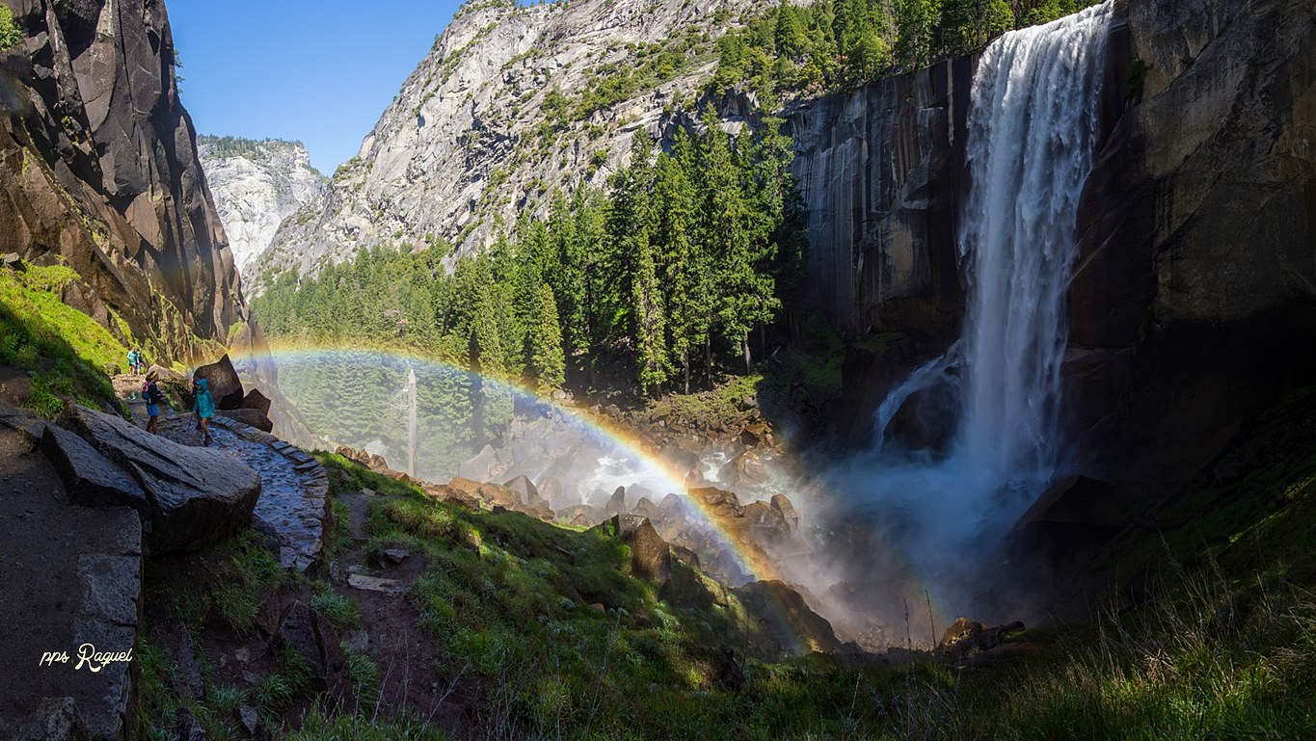

Slide 15
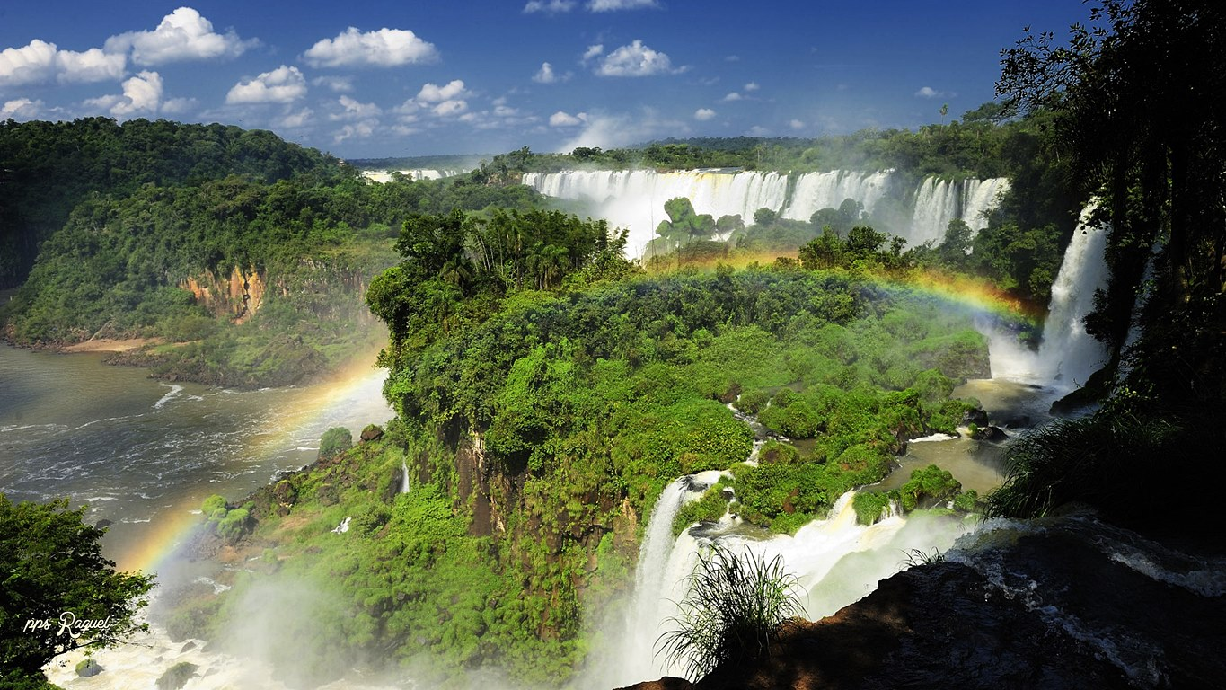

Slide 16
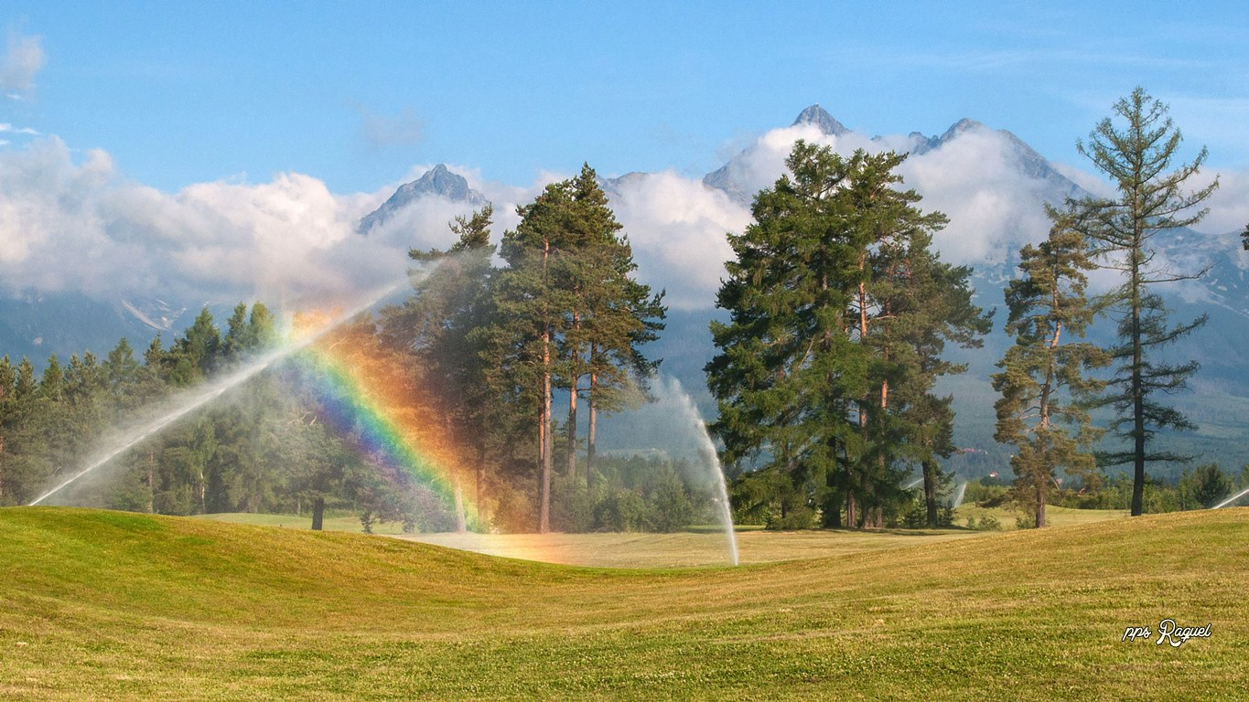

Slide 17
El Naranja próximo empezó a tocar su trompeta. "Yo soy el color de la salud y la fortaleza. Puedo ser escaso, pero soy precioso porque sirvo las necesidades de la vida humana. Llevo las más importantes vitaminas. Piensen en las zanahorias, las calabazas, naranjas, mangos, y papayas. Yo no ando rondando por ahí todo el tiempo, sino cuando lleno el cielo a la salida y puesta del sol, mi belleza es tan notable "

Slide 18
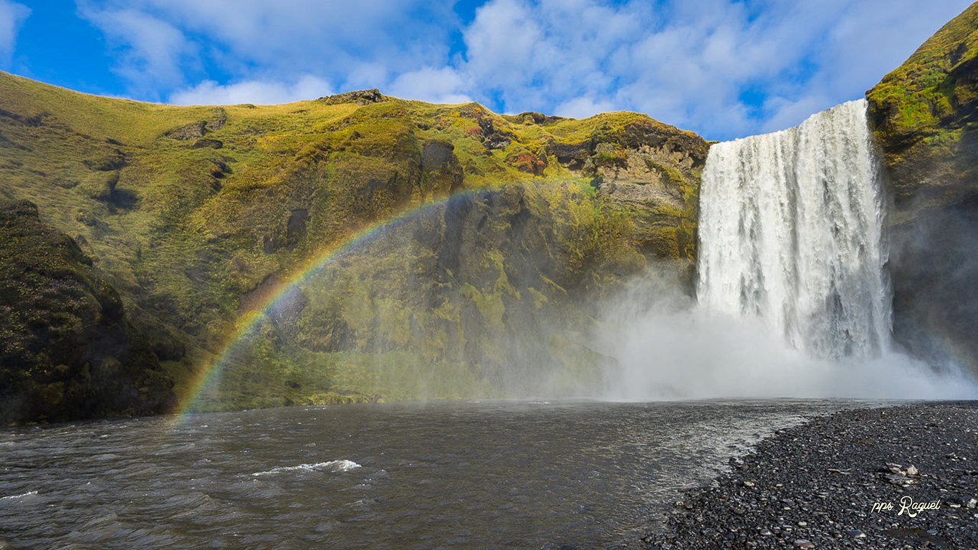

Slide 19
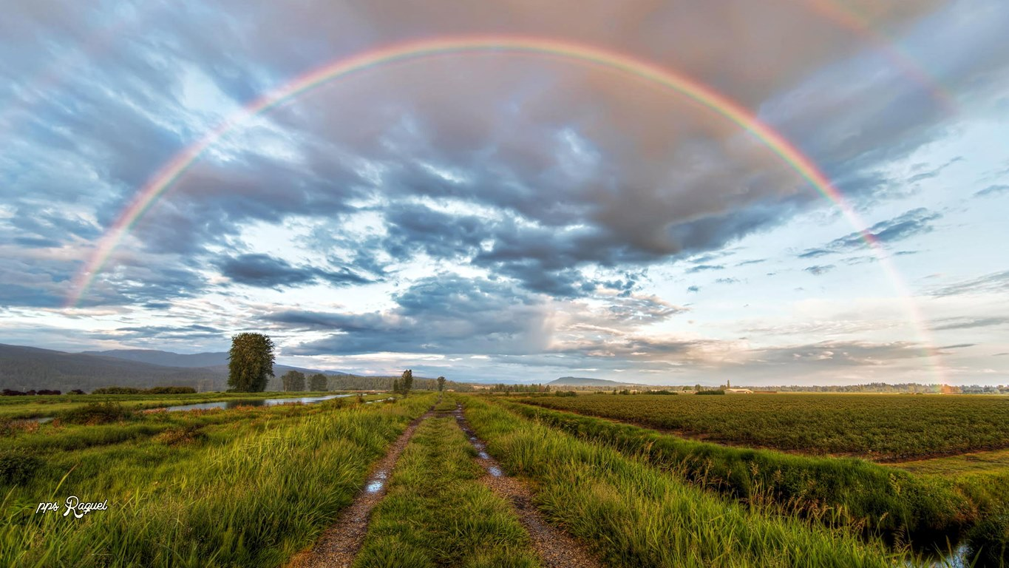

Slide 20
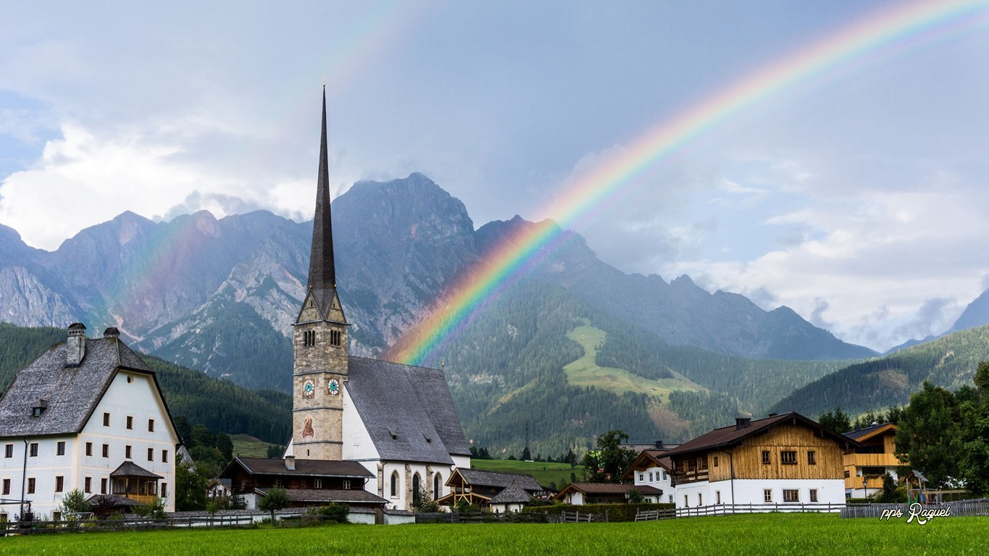

Slide 21
El Rojo no podía aguantar por más tiempo, gritó, "Yo soy el regente de todos Ustedes! Soy sangre — la sangre de la vida! Soy el color de la valentía. estoy dispuesto a pelear por una causa. Traigo fuego en la sangre. Sin mí, la tierra estaría tan vacía como la luna. Soy el color de la pasión y del amor, la rosa roja, y la amapola."

Slide 22
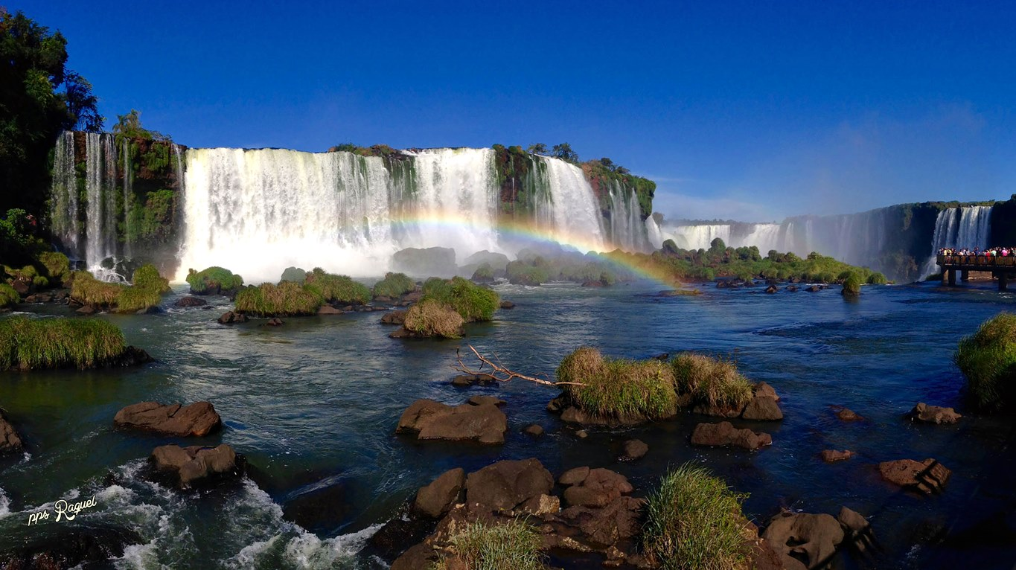

Slide 23
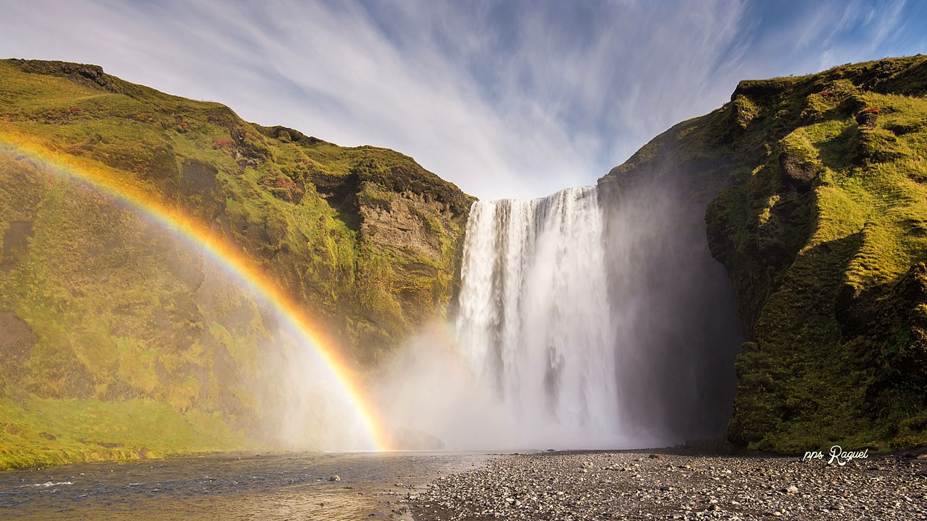

Slide 24
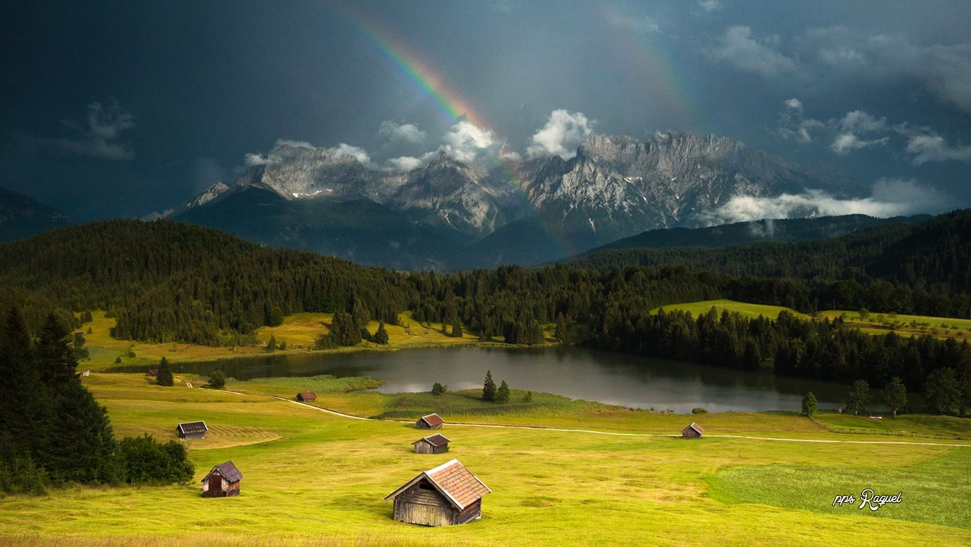

Slide 25
El violeta dijo “Soy de la realeza, el poder. Los reyes, comandantes y obispos siempre me han escogido porque soy el símbolo de autoridad y sabiduría, la gente me escucha y obedece”.

Slide 26
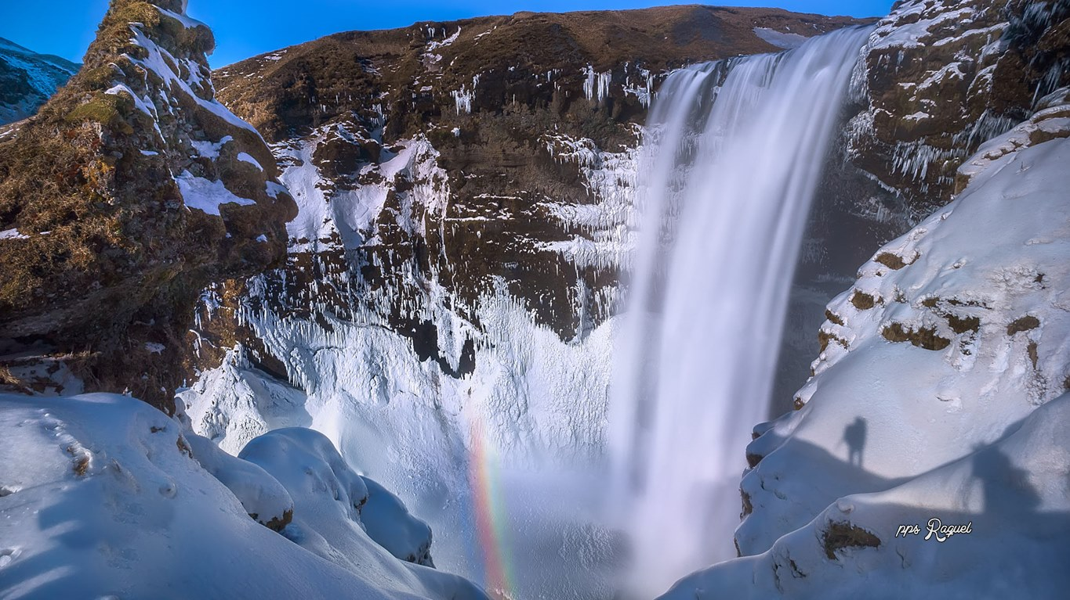

Slide 27
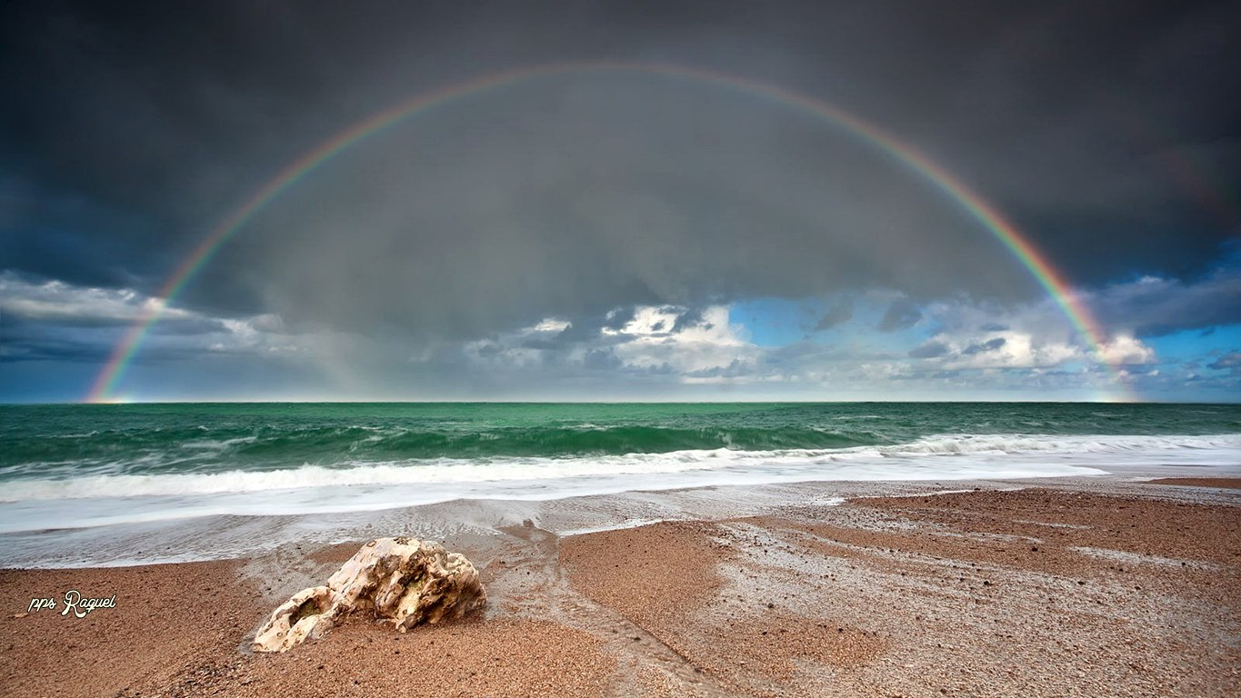

Slide 28
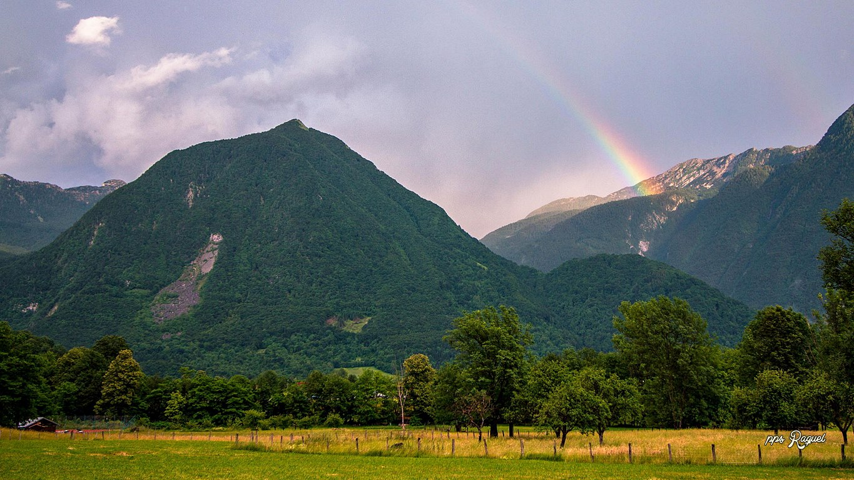

Slide 29
Finalmente el añil habló: “Soy el color del silencio difícilmente me haré notar pero sin mi todo sería más superficial. Represento el pensamiento y la reflexión”.

Slide 30
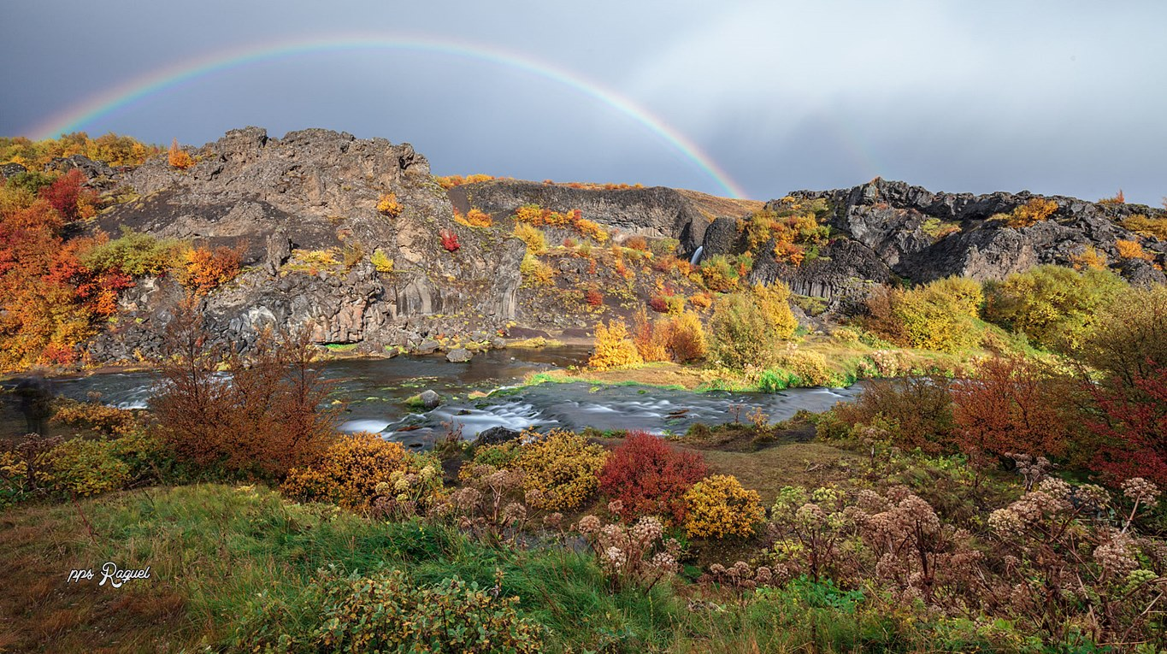

Slide 31
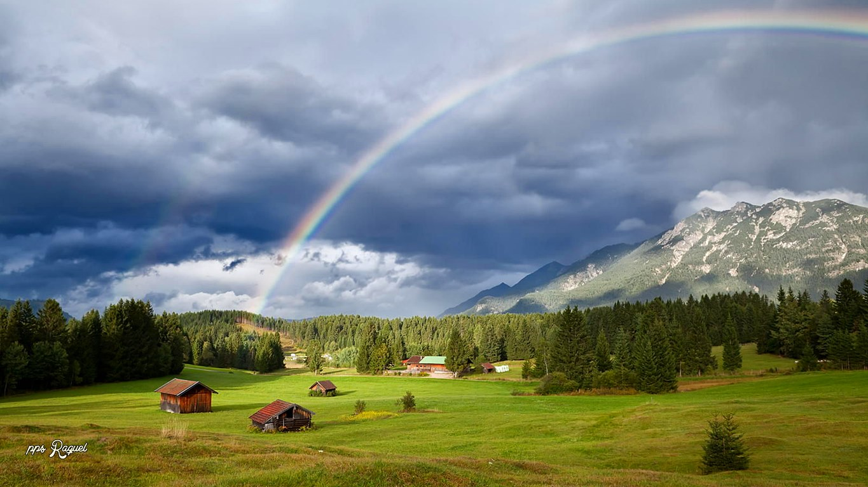

Slide 32
Y así los colores fueron jactándose, cada uno convencido de su propia superioridad. Su riña se puso cada vez más ruidosa. Súbitamente hubo un relámpago de luz brillante, el trueno tronó y retumbó.
La lluvia empezó a caer sin clemencia. Los colores se agacharon de miedo, acercándose los unos a los otros para confortarse. En medio del clamor, la lluvia empezó a hablar:

Slide 33
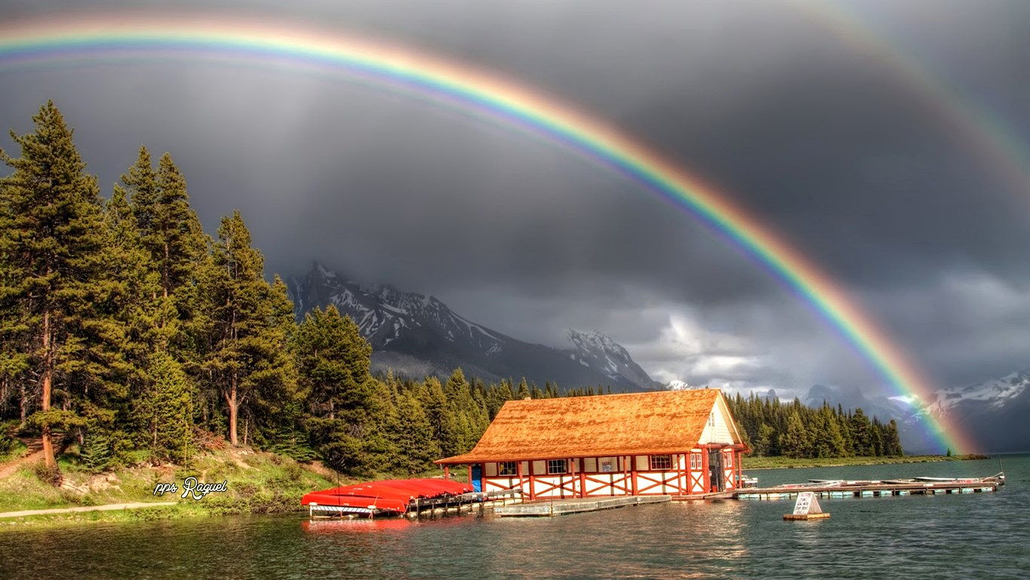

Slide 34
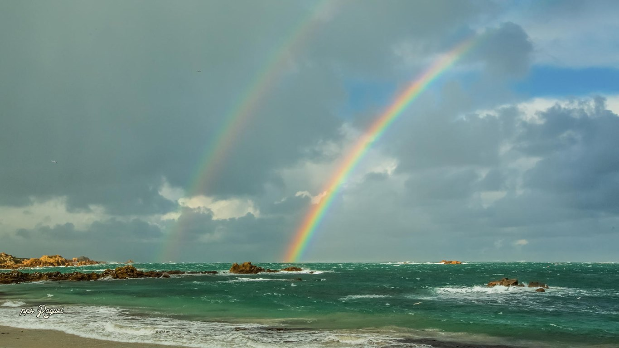

Slide 35
"Ustedes tontos colores, peleándose entre ustedes, cada uno tratando de dominar al resto. ¿No saben que cada uno de ustedes fue hecho con un propósito especial, único y diferente? Únanse de las manos y vengan conmigo “

Slide 36
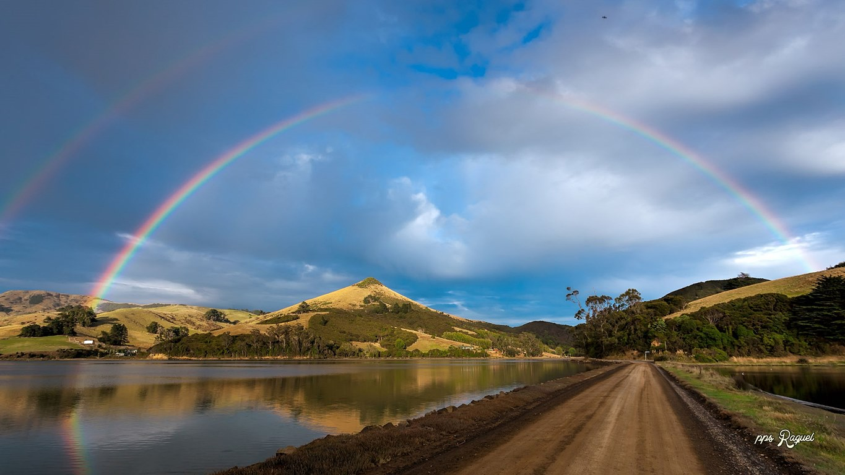

Slide 37
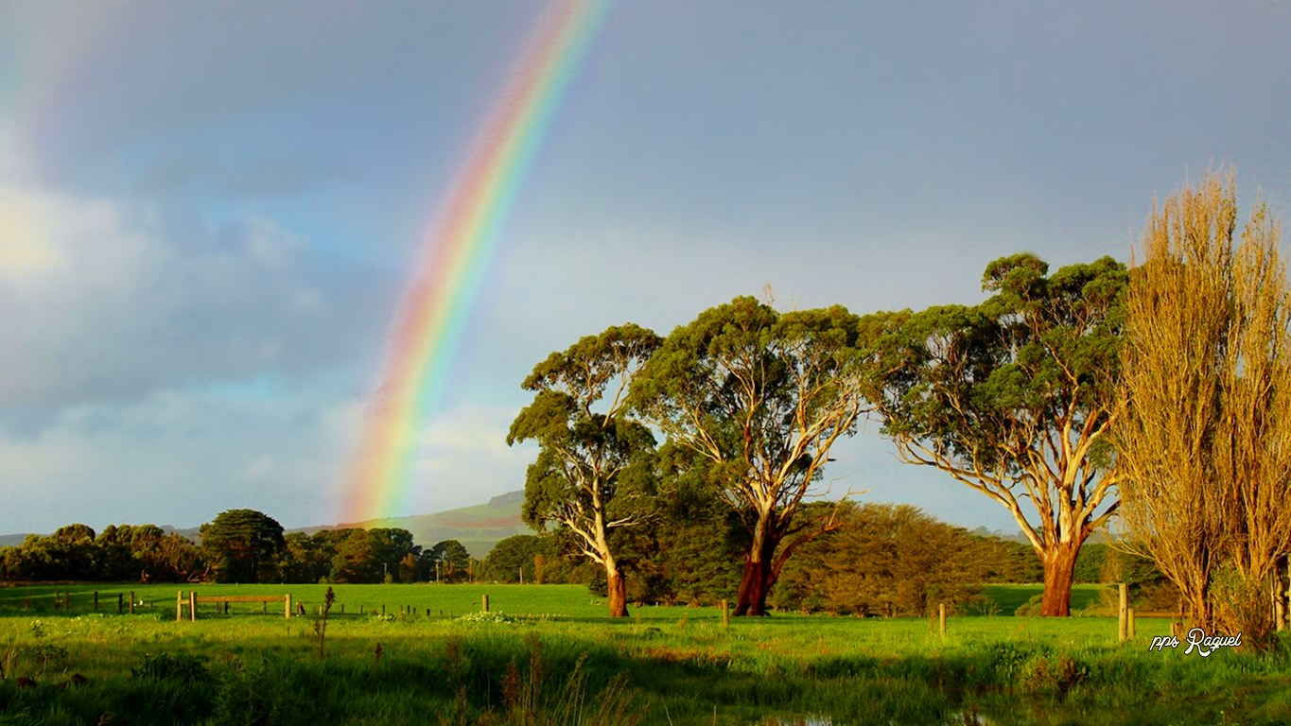

Slide 38
Haciendo como a ellos se les dijo los colores se unieron y unieron sus manos. La lluvia continuó: "Desde ahora en adelante, cuando llueva, cada uno de ustedes se estirará a través del cielo en un gran arco de color como un recordatorio de que ustedes todos pueden vivir en paz y unidos.

Slide 39
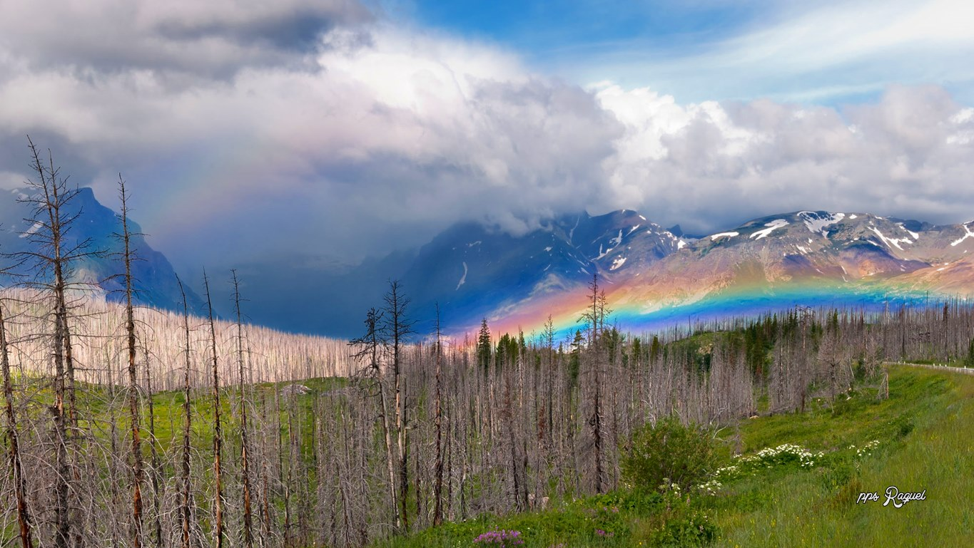

Slide 40
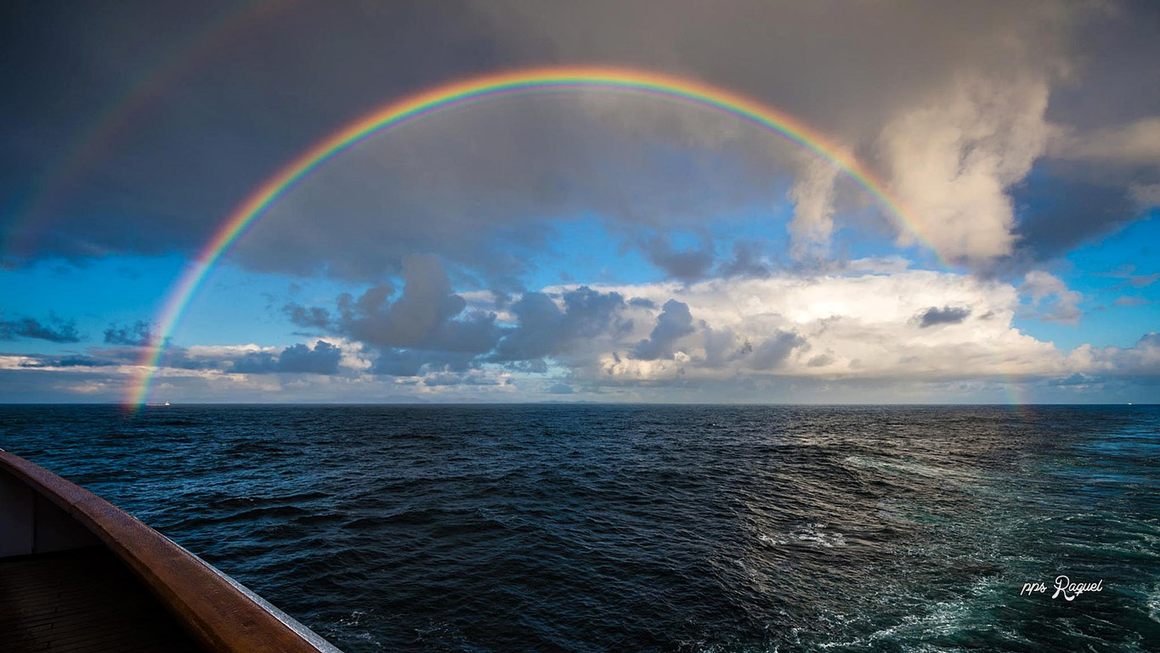

Slide 41
El Arco Iris es un signo de esperanza para el mañana."
Y así, cuando una buena lluvia lava al mundo aparecerá un arco en el cielo...

Slide 42
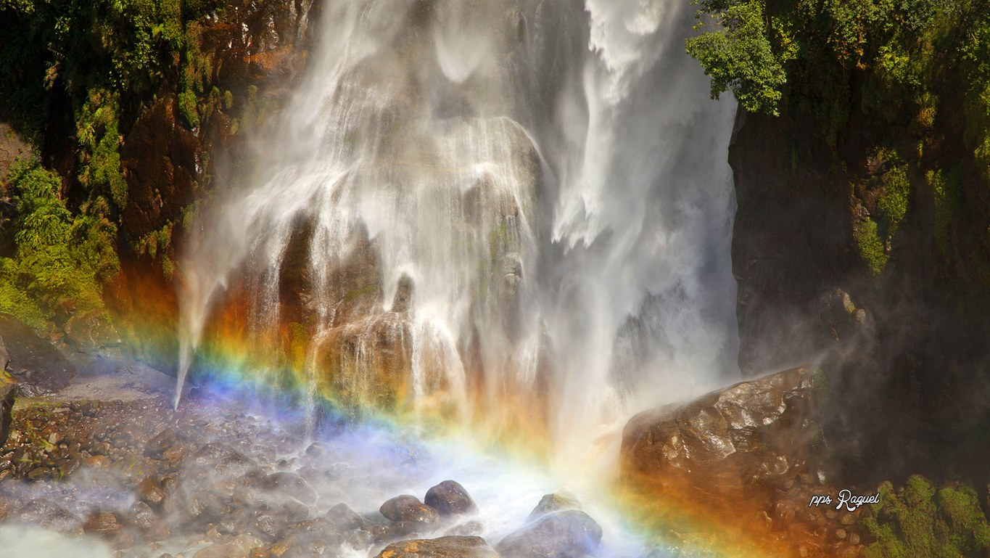


Slide 43









¿Te ha gustado?
Puedes ver más entrando
Aquí
Además puedes recibir powerpoints en tu correo electrónico suscribiéndote aquí:
Esta presentación powerpoint ha sido creada y compartida única y exclusivamente para mispps.com

